Slide 1
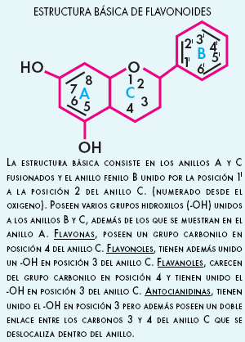
Polifenols: l’efecte antioxidant

Slide 2
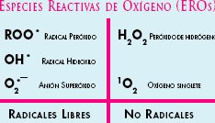
Espècies reactives de l’oxigen (ROS)
S’estima que el 2% de l’oxigen respirat va a la formació de ROS.
Aquestes molècules provoquen reaccions oxidatives a glúcids, lípids, proteïnes i ADN.
Provoquen patologies importants a l’organisme: ateroesclerosi, càncer, cataractes, diabetis, Alzheimer, envelliment.
Els polifenols són antioxidants. També ho són: Vitamines i carotens.
El vegetals són abundants en polifenols.

